Slide 1
RICHIESTA CREDITI CON AUTOCERTIFICAZIONE
FORMAZIONE EROGATA DA ALTRI ORDINI/COLLEGI Ordine degli Architetti PPC della Provincia di Milano

Slide 4
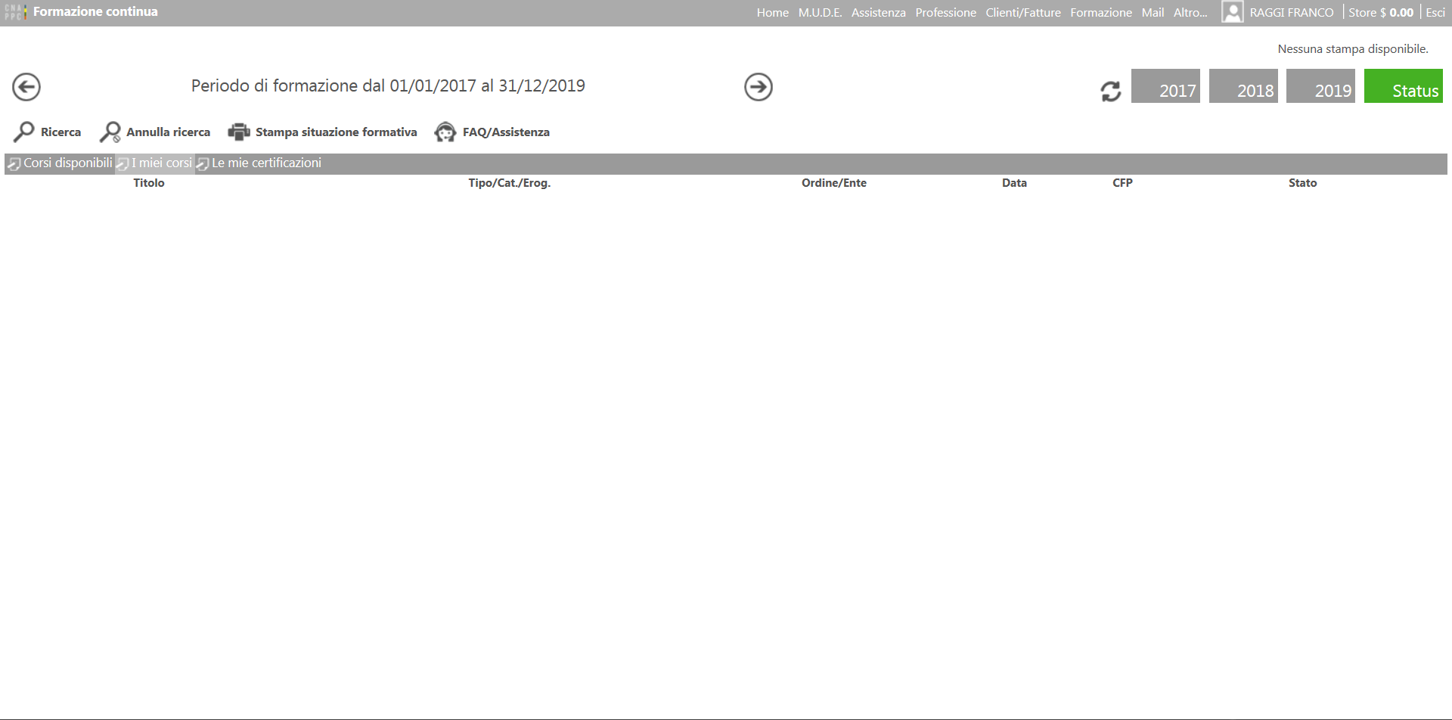

Slide 5
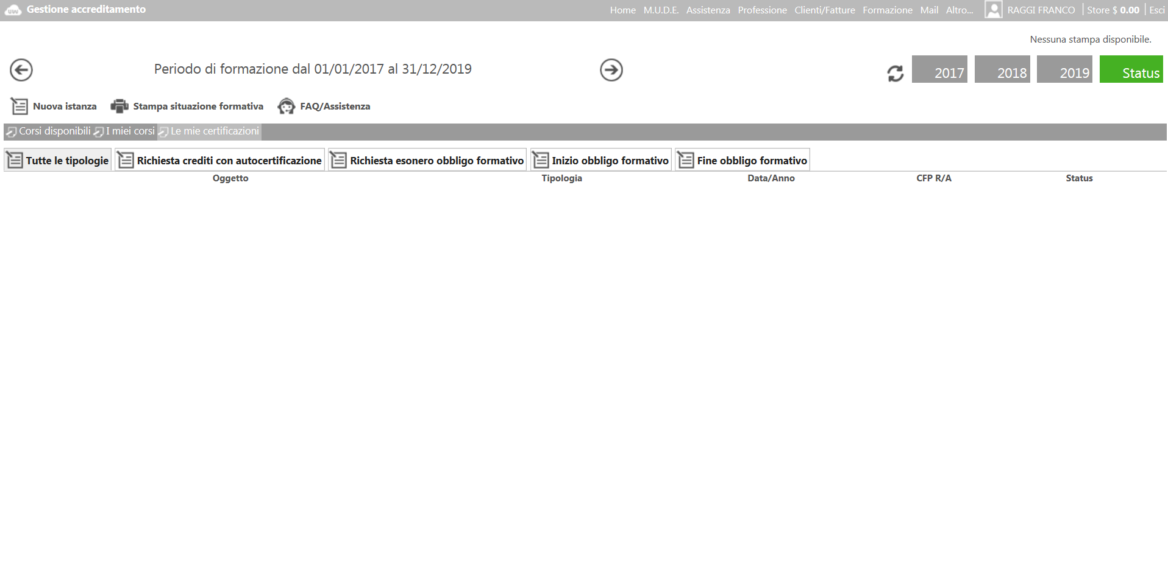

Slide 6
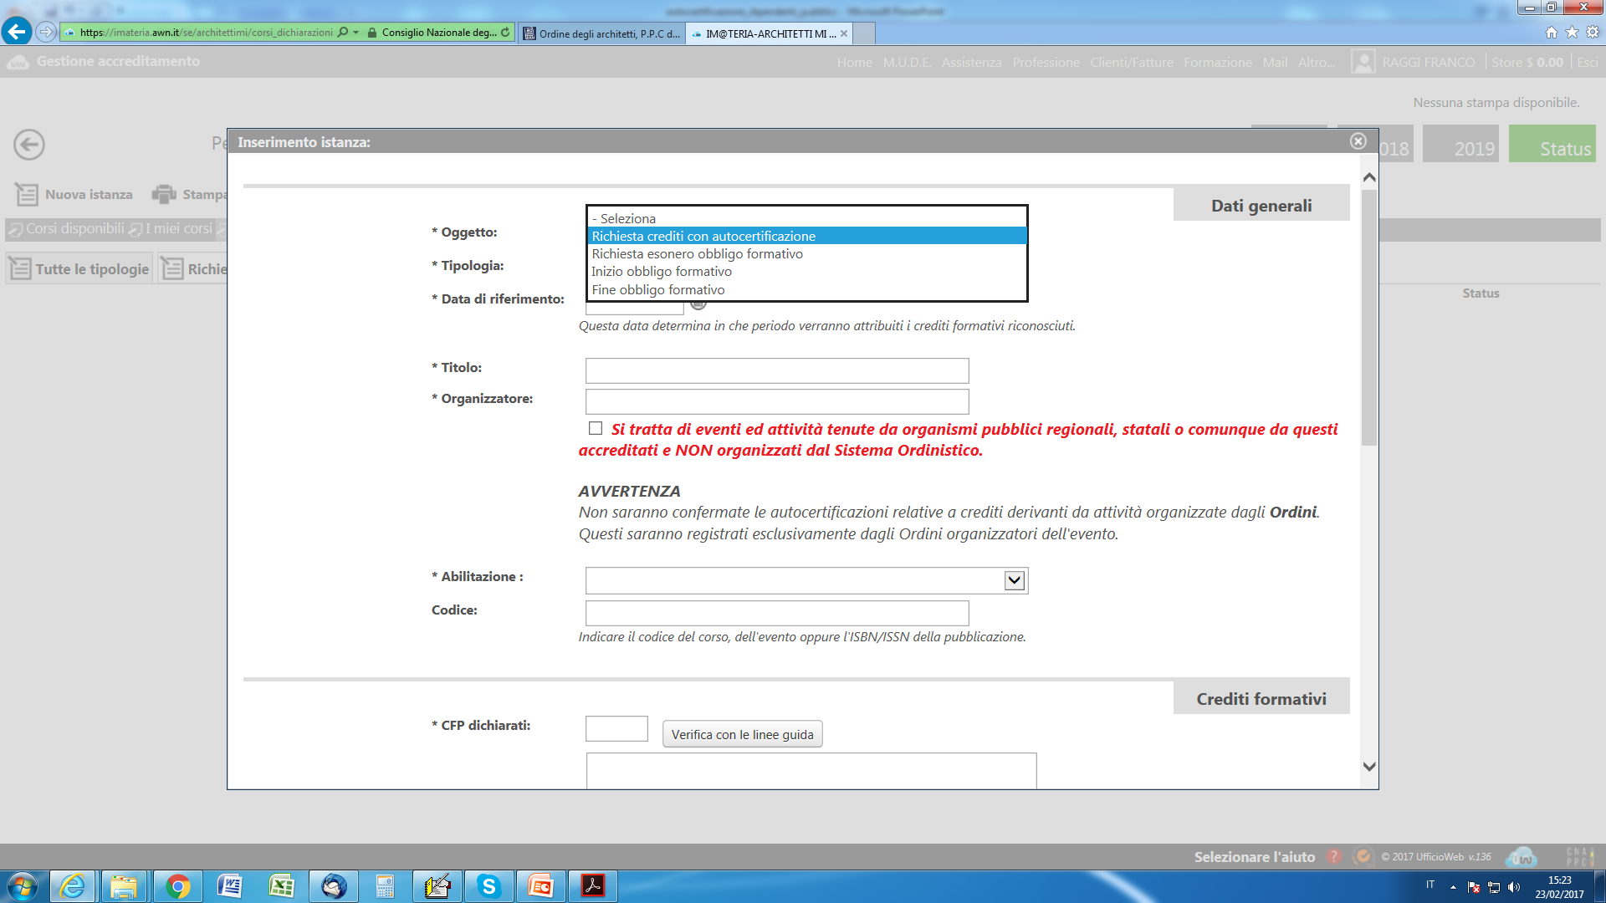

Slide 7
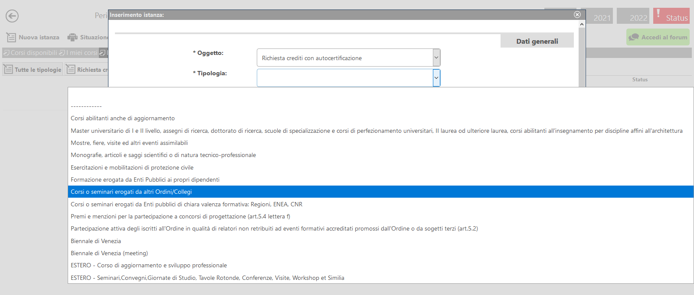

Slide 8
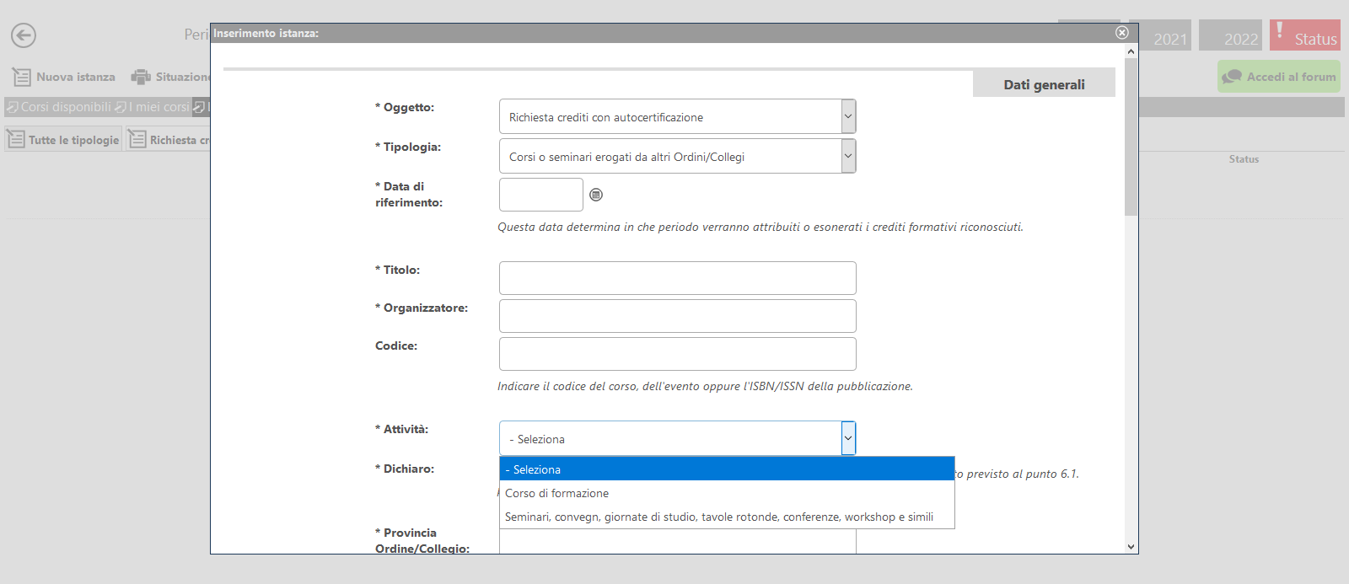
DATA DI FINE CORSO
TITOLO
ENTE ORGANIZZATORE
INDICARE ATTIVITA’

Slide 9
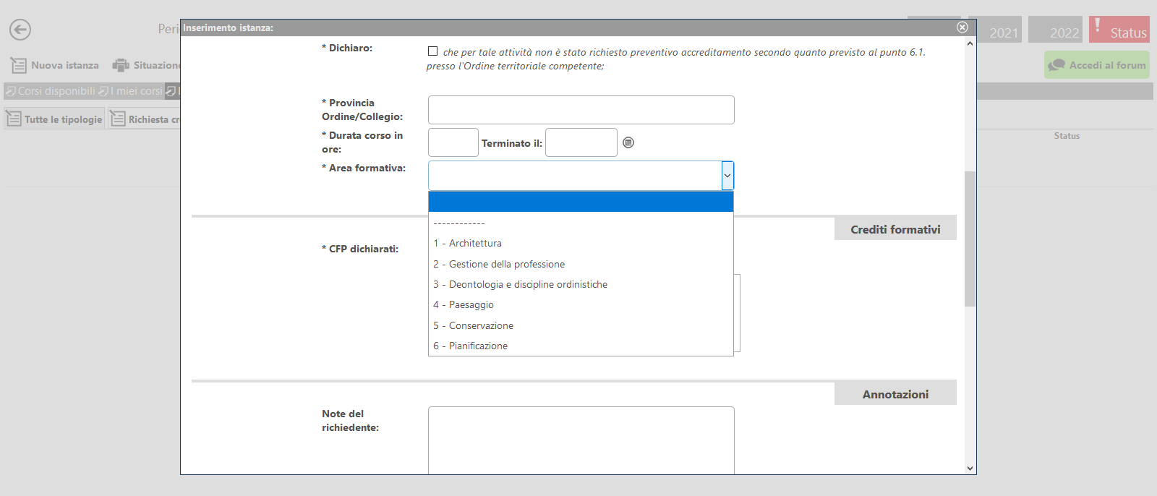
INDICARE PROVINCIA
<
DURATA CORSO E TERMINE
INDICARE
AREA FORMATIVA

Slide 10
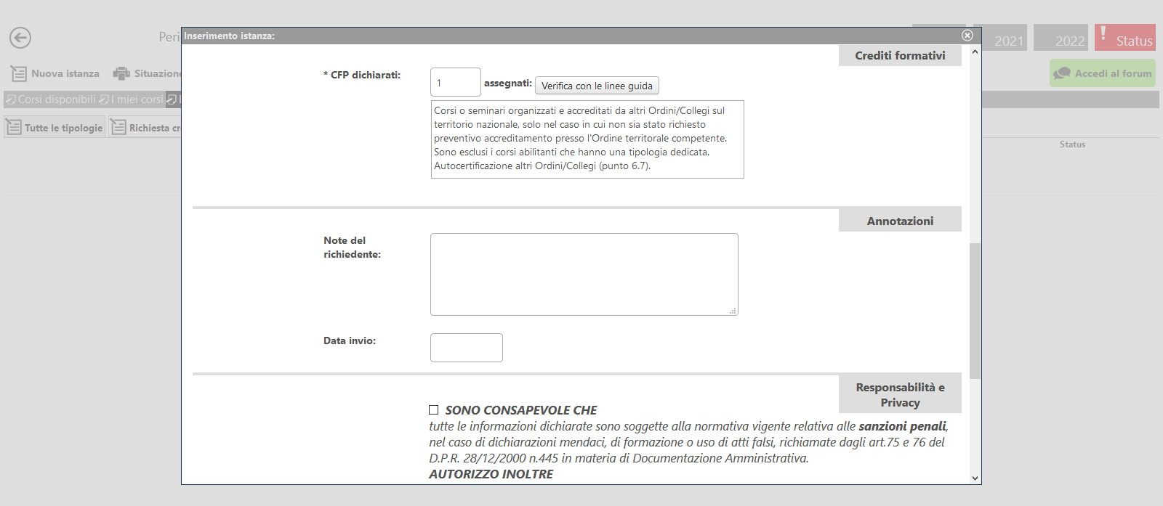
INSERIRE IL NUMERO DI
CREDITI DA RICHIEDERE
√

Slide 11
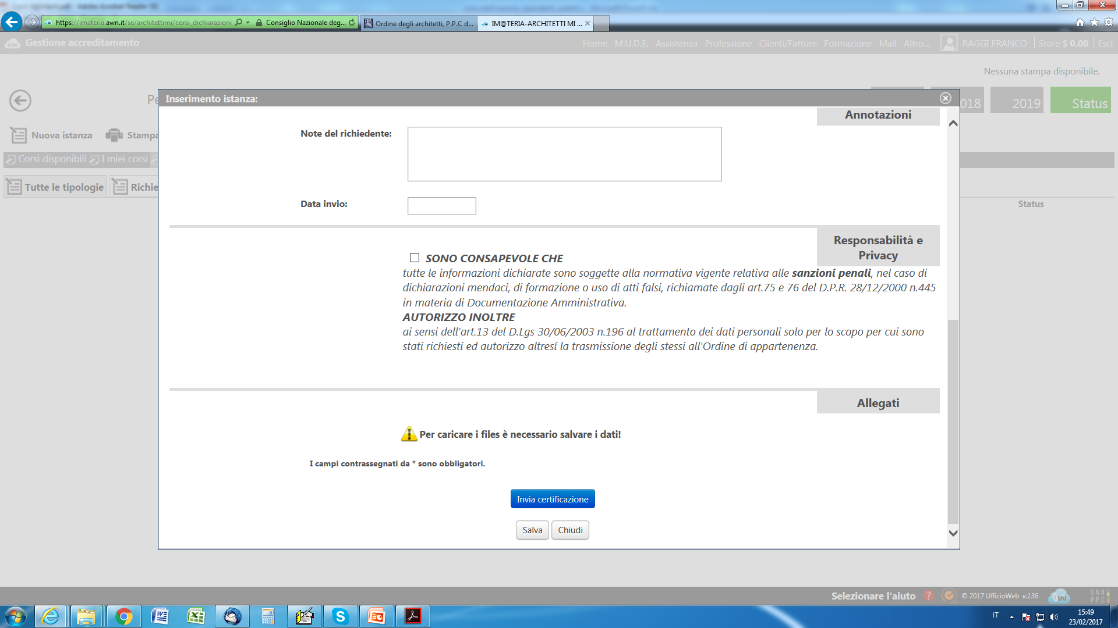
√
SALVARE I DATI

Slide 12
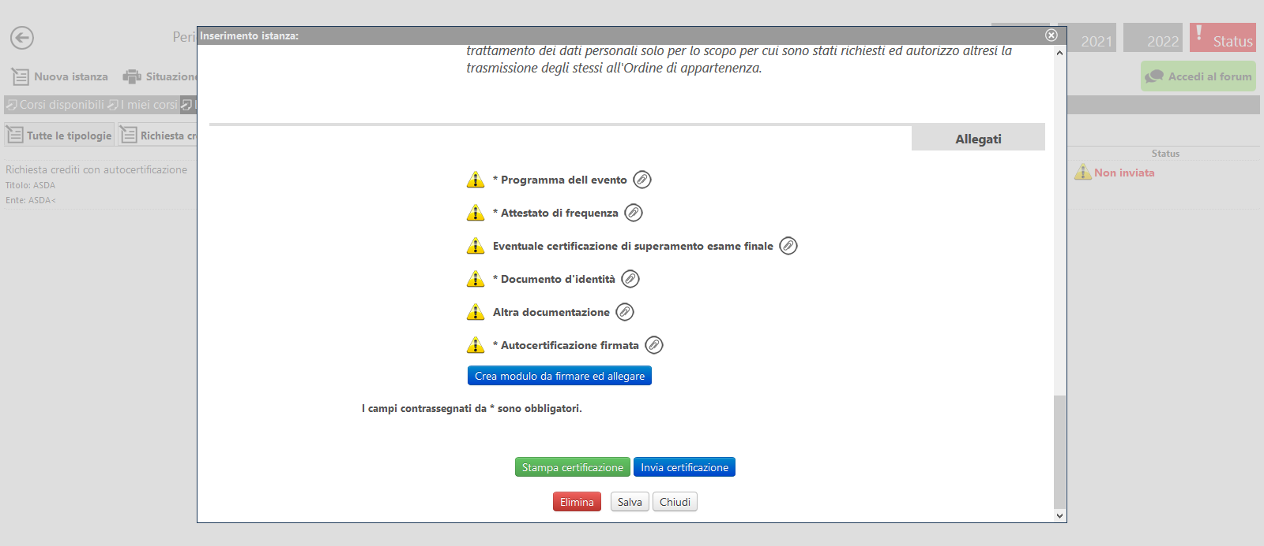
CARICARE PROGRAMMA
CARICARE ATTESTATO DI FREQUENZA
CERTIFICAZIONE
SUPERAMENTO ESAME
CARICARE LA CARTA D’IDENTITÀ
ALTRA DOCUMENTAZIONE
CARICARE AUTOCERTIFICAZIONE FIRMATA
SCARICARE MODULO, FIRMARE E ALLEGARE
INVIARE LA CERTIFICAZIONE

